Slide 1
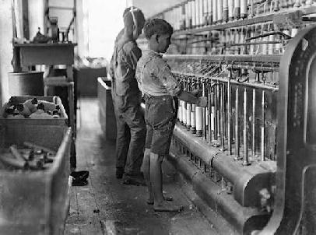
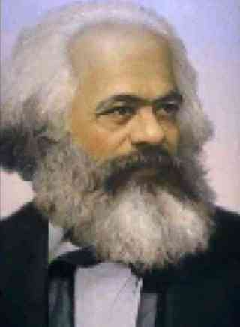
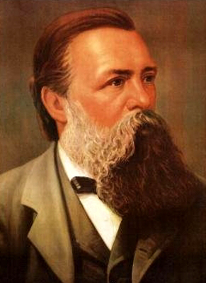
PHÒNG GIÁO DỤC VÀ ĐÀO TẠO QUẬN GÒ VẤP
VIDEO BÀI GIẢNG LỊCH SỬ LỚP 8
CHỦ ĐỀ: PHONG TRÀO CÔNG NHÂN CUỐI THẾ KỈ XVIII ĐẾN ĐẦU THẾ KỈ XX
Lao động trẻ em
C.Mác (1818-1883)
Ph. Ăng-ghen (1820-1895)

Slide 2
NỘI DUNG BÀI HỌC
CHỦ ĐỀ: PHONG TRÀO CÔNG NHÂN CUỐI THẾ KỈ XVIII ĐẾN ĐẦU THẾ KỈ XX
I. PHONG TRÀO CÔNG NHÂN NỬA ĐẦU THẾ KỶ XIX
1. Phong trào đập phá máy móc và bãi công
2. Phong trào công nhân trong những năm 1830-1840
II. SỰ RA ĐỜI CỦA CHỦ NGHĨA MÁC
1. Mác và Ăng-ghen
2. “Đồng minh những người cộng sản” và “Tuyên ngôn của Đảng Cộng sản”
3. Phong trào công nhân từ năm 1848 đến năm 1870 – Quốc tế thứ nhất
III. PHONG TRÀO CÔNG NHÂN QUỐC TẾ CUỐI THẾ KỈ XIX. QUỐC TẾ THỨ HAI
1. Phong trào công nhân quốc tế cuối thế kỉ XIX
2. Quốc tế thứ hai(1889- 1914)
IV. PHONG TRÀO CÔNG NHÂN VÀ CUỘC CÁCH MẠNG 1905 – 1907
1. Lê-nin và việc thành lập đảng vô sản kiểu mới ở Nga.
2. Cách mạng Nga 1905 - 1907
V. CAO TRÀO CÁCH MẠNG 1918 – 1923. QUỐC TẾ CỘNG SẢN THÀNH LẬP

Slide 3



CHỦ ĐỀ: PHONG TRÀO CÔNG NHÂN CUỐI THẾ KỈ XVIII ĐẾN ĐẦU THẾ KỈ XX,
I. PHONG TRÀO CÔNG NHÂN NỬA ĐẦU THẾ KỶ XIX
1. Phong trào đập phá máy móc và bãi công
Vì sao ngay từ khi mới ra đời, giai cấp công nhân đã đấu tranh chống chủ nghĩa tư bản?
- Nguyên nhân: Do sự phát triển của công nghiệp, giai cấp vô sản bị áp bức, bóc lột nặng nề.

Slide 4
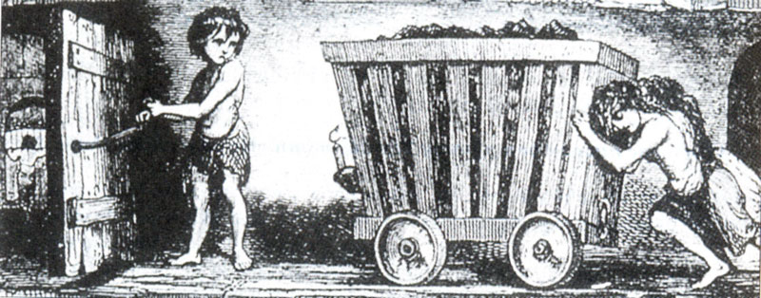
CHỦ ĐỀ: PHONG TRÀO CÔNG NHÂN CUỐI THẾ KỈ XVIII ĐẾN ĐẦU THẾ KỈ XX
I. PHONG TRÀO CÔNG NHÂN NỬA ĐẦU THẾ KỶ XIX
1. Phong trào đập phá máy móc và bãi công
Sử dụng lao động trẻ em trong nhà máy
Lao động trẻ em trong hầm mỏ của Anh

Slide 5
CHỦ ĐỀ: PHONG TRÀO CÔNG NHÂN CUỐI THẾ KỈ XVIII ĐẾN ĐẦU THẾ KỈ XX
I. PHONG TRÀO CÔNG NHÂN NỬA ĐẦU THẾ KỶ XIX
1. Phong trào đập phá máy móc và bãi công
Vì sao giới chủ lại thích sử dụng lao động là trẻ em?
- Trẻ em có số lượng đông.
- Trẻ em chưa có ý thức chống lại chủ.
- Trẻ em chấp nhận sống trong điều kiện tồi tàn mà ko đòi hỏi.
- Dù phải lao động nặng nhọc như người lớn nhưng họ vẫn nhận được số lương thấp.

Slide 6
CHỦ ĐỀ: PHONG TRÀO CÔNG NHÂN CUỐI THẾ KỈ XVIII ĐẾN ĐẦU THẾ KỈ XX(TIẾT 10, 11, 12)
I. PHONG TRÀO CÔNG NHÂN NỬA ĐẦU THẾ KỶ XIX
1. Phong trào đập phá máy móc và bãi công
Nêu những hình thức đấu tranh của giai cấp công nhân?
- Hình thức đấu tranh:
+ Đập phá máy móc, đốt công xưởng...
+ Đầu TK XIX, bãi công, đòi tăng lương, giảm giờ làm.
--->Công đoàn được thành lập.

Slide 7
CHỦ ĐỀ: PHONG TRÀO CÔNG NHÂN CUỐI THẾ KỈ XVIII ĐẾN ĐẦU THẾ KỈ XX(TIẾT 10, 11, 12)
I. PHONG TRÀO CÔNG NHÂN NỬA ĐẦU THẾ KỶ XIX
1. Phong trào đập phá máy móc và bãi công
2. Phong trào công nhân trong những năm 1830-1840
Trình bày các sự kiện chủ yếu về phong trào công nhân trong những năm 1830-1840.

Slide 8

CHỦ ĐỀ: PHONG TRÀO CÔNG NHÂN CUỐI THẾ KỈ XVIII ĐẾN ĐẦU THẾ KỈ XX
I. PHONG TRÀO CÔNG NHÂN NỬA ĐẦU THẾ KỶ XIX
1. Phong trào đập phá máy móc và bãi công
2. Phong trào công nhân trong những năm 1830-1840
- Các cuộc đấu tranh:
+ Năm 1831, Công nhân thành phố Li-ông ở Pháp khởi nghĩa.
+ Năm 1844, Công nhân dệt vùng Sơ-lê-din ở Đức khởi nghĩa.
+ Từ năm 1836 đến 1847, Phong trào Hiến chương ở Anh diễn ra.

Slide 9
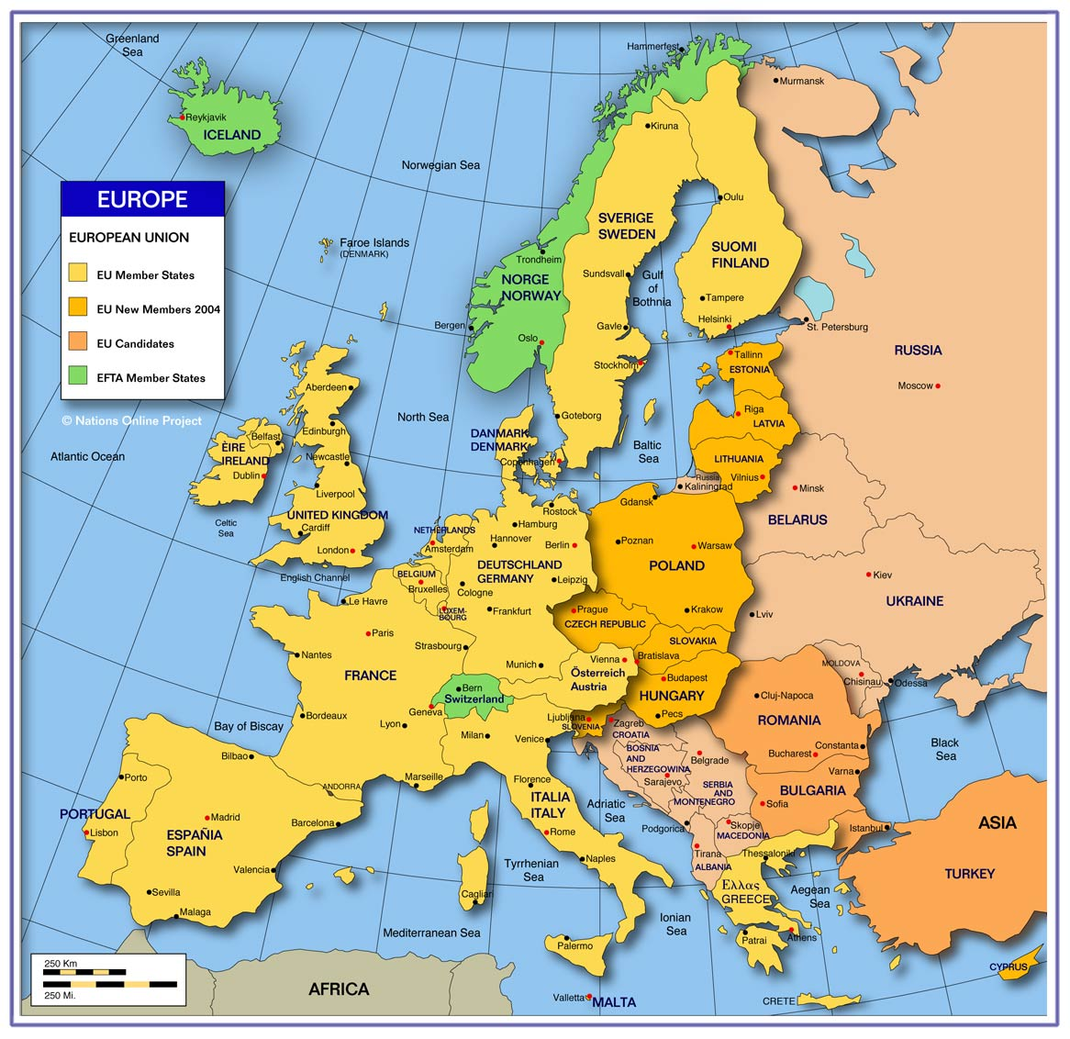
- Tại Pháp: Năm 1831 và năm 1834 công nhân ở Li-ông bùng nổ khởi nghĩa
- Tại Đức: Năm 1844, bùng nổ cuộc khởi nghĩa của công nhân vùng Sơ-lê-din
- Tại Anh: Từ năm 1836 đến năm 1847, bùng nổ “Phong trào Hiến chương”

Slide 10
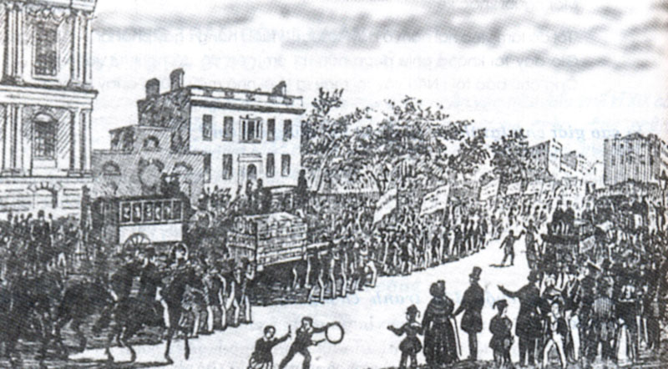
Công nhân Anh đưa Hiến chương đến Quốc hội

Slide 11
CHỦ ĐỀ: PHONG TRÀO CÔNG NHÂN CUỐI THẾ KỈ XVIII ĐẾN ĐẦU THẾ KỈ XX
I. PHONG TRÀO CÔNG NHÂN NỬA ĐẦU THẾ KỶ XIX
1. Phong trào đập phá máy móc và bãi công
2. Phong trào công nhân trong những năm 1830-1840
Trình bày kết quả của phong trào công nhân trong những năm 1830-1840.

Slide 12
CHỦ ĐỀ: PHONG TRÀO CÔNG NHÂN CUỐI THẾ KỈ XVIII ĐẾN ĐẦU THẾ KỈ XX(TIẾT 10, 11, 12)
I. PHONG TRÀO CÔNG NHÂN NỬA ĐẦU THẾ KỶ XIX
1. Phong trào đập phá máy móc và bãi công
2. Phong trào công nhân trong những năm 1830-1840
- Kết quả: thất bại
- Ý nghĩa: Đánh dấu sự trưởng thành của phong trào công nhân quốc tế. Tạo tiền đề cho sự ra đời của lí luận cách mạng sau này.

Slide 13
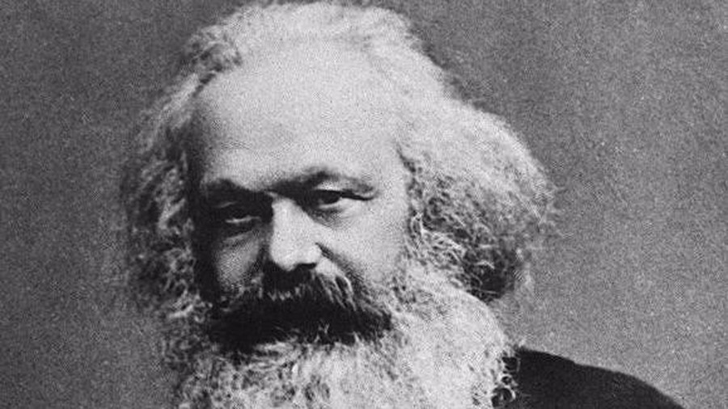
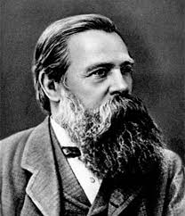
CHỦ ĐỀ: PHONG TRÀO CÔNG NHÂN CUỐI THẾ KỈ XVIII ĐẾN ĐẦU THẾ KỈ XX
I. PHONG TRÀO CÔNG NHÂN NỬA ĐẦU THẾ KỶ XIX
II. SỰ RA ĐỜI CỦA CHỦ NGHĨA MÁC
1. Mác và Ăng-ghen
C.Mác (1818-1883)
PH. Ăng-ghen(1820-1895)

Slide 14
CHỦ ĐỀ: PHONG TRÀO CÔNG NHÂN CUỐI THẾ KỈ XVIII ĐẾN ĐẦU THẾ KỈ XX
I. PHONG TRÀO CÔNG NHÂN NỬA ĐẦU THẾ KỶ XIX
II. SỰ RA ĐỜI CỦA CHỦ NGHĨA MÁC
1. Mác và Ăng-ghen
2. “Đồng minh những người cộng sản” và “Tuyên ngôn của Đảng Cộng sản”
Trình bày nội dung tuyên ngôn của Đảng Cộng sản

Slide 15
CHỦ ĐỀ: PHONG TRÀO CÔNG NHÂN CUỐI THẾ KỈ XVIII ĐẾN ĐẦU THẾ KỈ XX
I. PHONG TRÀO CÔNG NHÂN NỬA ĐẦU THẾ KỶ XIX
II. SỰ RA ĐỜI CỦA CHỦ NGHĨA MÁC
1. Mác và Ăng-ghen
2. “Đồng minh những người cộng sản” và “Tuyên ngôn của Đảng Cộng sản”
- “Đồng minh những người cộng sản” là chính đảng độc lập đầu tiên của giai cấp vô sản quốc tế.
- Tháng 2/1848, Tuyên ngôn của Đảng Cộng sản được tuyên bố.

Slide 16
CHỦ ĐỀ: PHONG TRÀO CÔNG NHÂN CUỐI THẾ KỈ XVIII ĐẾN ĐẦU THẾ KỈ XX
I. PHONG TRÀO CÔNG NHÂN NỬA ĐẦU THẾ KỶ XIX
II. SỰ RA ĐỜI CỦA CHỦ NGHĨA MÁC
1. Mác và Ăng-ghen
2. “Đồng minh những người cộng sản” và “Tuyên ngôn của Đảng Cộng sản”
3. Phong trào công nhân từ năm 1848 đến năm 1870 – Quốc tế thứ nhất
Phong trào công nhân từ
sau cách mạng 1848 đến 1870
có nét gì nổi bật?

Slide 17
CHỦ ĐỀ: PHONG TRÀO CÔNG NHÂN CUỐI THẾ KỈ XVIII ĐẾN ĐẦU THẾ KỈ XX
I. PHONG TRÀO CÔNG NHÂN NỬA ĐẦU THẾ KỶ XIX
II. SỰ RA ĐỜI CỦA CHỦ NGHĨA MÁC
1. Mác và Ăng-ghen
2. “Đồng minh những người cộng sản” và “Tuyên ngôn của Đảng Cộng sản”
3. Phong trào công nhân từ năm 1848 đến năm 1870 – Quốc tế thứ nhất
- Công nhân trưởng thành trong đấu tranh, nhận thức rõ hơn về vai trò giai cấp mình và tinh thần đoàn kết quốc tế của công nhân.
- Ngày 28/9/1864, Quốc tế thứ nhất được thành lập

Slide 18
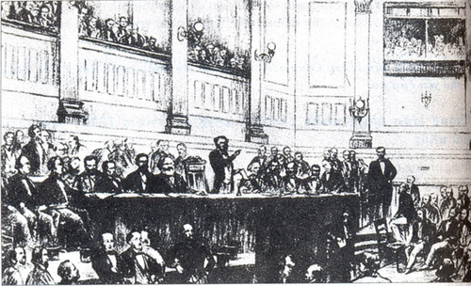
Quang cảnh buổi lễ thành lập Quốc tế thứ nhất

Slide 19
CHỦ ĐỀ: PHONG TRÀO CÔNG NHÂN CUỐI THẾ KỈ XVIII ĐẾN ĐẦU THẾ KỈ XX
I. PHONG TRÀO CÔNG NHÂN NỬA ĐẦU THẾ KỶ XIX
II. SỰ RA ĐỜI CỦA CHỦ NGHĨA MÁC
III. PHONG TRÀO CÔNG NHÂN QUỐC TẾ CUỐI THẾ KỈ XIX. QUỐC TẾ THỨ HAI
1. Phong trào công nhân quốc tế cuối thế kỉ XIX
- Từ 30 năm cuối thế kỉ XIX, mâu thuẫn giữa tư sản và vô sản gay gắt.
- Ngày 1 - 5 - 1886, công nhân Si-ca-gô (Mĩ) biểu tình--> Ngày 1 - 5 hằng năm trở thành ngày Quốc tế Lao động.
- Tổ chức chính trị của giai cấp công nhân ra đời.

Slide 20
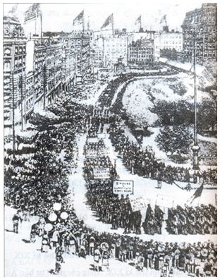
Cuộc biểu tình của công nhân Niu Oóc năm 1882

Slide 21
CHỦ ĐỀ: PHONG TRÀO CÔNG NHÂN CUỐI THẾ KỈ XVIII ĐẾN ĐẦU THẾ KỈ XX
I. PHONG TRÀO CÔNG NHÂN NỬA ĐẦU THẾ KỶ XIX
II. SỰ RA ĐỜI CỦA CHỦ NGHĨA MÁC
III. PHONG TRÀO CÔNG NHÂN QUỐC TẾ CUỐI THẾ KỈ XIX. QUỐC TẾ THỨ HAI
1. Phong trào công nhân quốc tế cuối thế kỉ XIX
2. Quốc tế thứ hai (1889 - 1914)
a. Hoàn cảnh ra đời
- Ngày 14 - 7 - 1889, Quốc tế thứ hai được thành lập tại Pa-ri.
- Đại hội thông qua những quyết định quan trọng.

Slide 22
CHỦ ĐỀ: PHONG TRÀO CÔNG NHÂN CUỐI THẾ KỈ XVIII ĐẾN ĐẦU THẾ KỈ XX
I. PHONG TRÀO CÔNG NHÂN NỬA ĐẦU THẾ KỶ XIX
II. SỰ RA ĐỜI CỦA CHỦ NGHĨA MÁC
III. PHONG TRÀO CÔNG NHÂN QUỐC TẾ CUỐI THẾ KỈ XIX. QUỐC TẾ THỨ HAI
1. Phong trào công nhân quốc tế cuối thế kỉ XIX
2. Quốc tế thứ hai (1889 - 1914)
a. Hoàn cảnh ra đời
b. Hoạt động
Qúa trình hoạt động của Quốc tế thứ hai như thế nào?

Slide 23
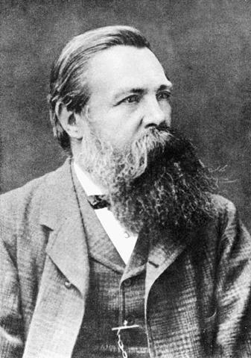
CHỦ ĐỀ: PHONG TRÀO CÔNG NHÂN CUỐI THẾ KỈ XVIII ĐẾN ĐẦU THẾ KỈ XX
I. PHONG TRÀO CÔNG NHÂN NỬA ĐẦU THẾ KỶ XIX
II. SỰ RA ĐỜI CỦA CHỦ NGHĨA MÁC
III. PHONG TRÀO CÔNG NHÂN QUỐC TẾ CUỐI THẾ KỈ XIX. QUỐC TẾ THỨ HAI
1. Phong trào công nhân quốc tế cuối thế kỉ XIX
2. Quốc tế thứ hai (1889 - 1914)
a. Hoàn cảnh ra đời:
b. Hoạt động:
- Trải qua hai thời kì, có nhiều đóng góp cho phong trào công nhân thế giới.
- Khi Chiến tranh thế giới thứ nhất bùng nổ, Quốc tế thứ hai đã bị phân hoá.
Ph.Ăng-ghen

Slide 24
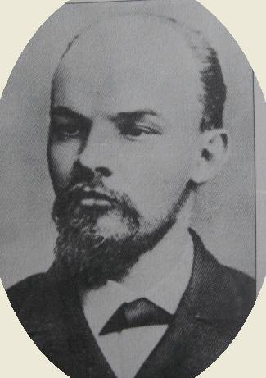

CHỦ ĐỀ: PHONG TRÀO CÔNG NHÂN CUỐI THẾ KỈ XVIII ĐẾN ĐẦU THẾ KỈ XX
I. PHONG TRÀO CÔNG NHÂN NỬA ĐẦU THẾ KỶ XIX
II. SỰ RA ĐỜI CỦA CHỦ NGHĨA MÁC
III. PHONG TRÀO CÔNG NHÂN QUỐC TẾ CUỐI THẾ KỈ XIX. QUỐC TẾ THỨ HAI
IV. PHONG TRÀO CÔNG NHÂN NGA VÀ CUỘC CÁCH MẠNG 1905 - 1907
1. Lê-nin và việc thành lập đảng vô sản kiểu mới ở Nga
Trình bày hiểu biết của em về Lê-nin và việc thành lập Đảng vô sản kiểu mới ở Nga.
V.I.Lê-nin

Slide 25
CHỦ ĐỀ: PHONG TRÀO CÔNG NHÂN CUỐI THẾ KỈ XVIII ĐẾN ĐẦU THẾ KỈ XX
I. PHONG TRÀO CÔNG NHÂN NỬA ĐẦU THẾ KỶ XIX
II. SỰ RA ĐỜI CỦA CHỦ NGHĨA MÁC
III. PHONG TRÀO CÔNG NHÂN QUỐC TẾ CUỐI THẾ KỈ XIX. QUỐC TẾ THỨ HAI
IV. PHONG TRÀO CÔNG NHÂN NGA VÀ CUỘC CÁCH MẠNG 1905 - 1907
1. Lê-nin và việc thành lập đảng vô sản kiểu mới ở Nga
- Lê-nin sinh ngày 22 - 4 – 1870, có tinh thần cách mạng.
- Năm 1893, lãnh đạo nhóm công nhân mác-xít--> bị bắt và bị tù đày.
- Năm 1903, Lê-nin thành lập Đảng Công nhân xã hội dân chủ Nga

Slide 26
CHỦ ĐỀ: PHONG TRÀO CÔNG NHÂN CUỐI THẾ KỈ XVIII ĐẾN ĐẦU THẾ KỈ XX
I. PHONG TRÀO CÔNG NHÂN NỬA ĐẦU THẾ KỶ XIX.
II. SỰ RA ĐỜI CỦA CHỦ NGHĨA MÁC
III. PHONG TRÀO CÔNG NHÂN QUỐC TẾ CUỐI THẾ KỈ XIX. QUỐC TẾ THỨ HAI
IV. PHONG TRÀO CÔNG NHÂN NGA VÀ CUỘC CÁCH MẠNG 1905 - 1907
1. Lê-nin và việc thành lập đảng vô sản kiểu mới ở Nga
Những điểm nào chứng tỏ Đảng
Công nhân xã hội dân chủ Nga
là đảng kiểu mới?

Slide 27
CHỦ ĐỀ: PHONG TRÀO CÔNG NHÂN CUỐI THẾ KỈ XVIII ĐẾN ĐẦU THẾ KỈ XX
I. PHONG TRÀO CÔNG NHÂN NỬA ĐẦU THẾ KỶ XIX
II. SỰ RA ĐỜI CỦA CHỦ NGHĨA MÁC
III. PHONG TRÀO CÔNG NHÂN QUỐC TẾ CUỐI THẾ KỈ XIX. QUỐC TẾ THỨ HAI
IV. PHONG TRÀO CÔNG NHÂN NGA VÀ CUỘC CÁCH MẠNG 1905 - 1907
1. Lê-nin và việc thành lập đảng vô sản kiểu mới ở Nga
2. Cách mạng Nga 1905 - 1907
a. Nguyên nhân
- Đầu thế kỉ XX, nước Nga khủng hoảng.
- Từ năm 1905 đến năm 1907, Nga hoàng đẩy nhân dân vào cuộc chiến tranh với Nhật Bản.

Slide 28
CHỦ ĐỀ: PHONG TRÀO CÔNG NHÂN CUỐI THẾ KỈ XVIII ĐẾN ĐẦU THẾ KỈ XX
I. PHONG TRÀO CÔNG NHÂN NỬA ĐẦU THẾ KỶ XIX
II. SỰ RA ĐỜI CỦA CHỦ NGHĨA MÁC
III. PHONG TRÀO CÔNG NHÂN QUỐC TẾ CUỐI THẾ KỈ XIX. QUỐC TẾ THỨ HAI
IV. PHONG TRÀO CÔNG NHÂN NGA VÀ CUỘC CÁCH MẠNG 1905 - 1907
1. Lê-nin và việc thành lập đảng vô sản kiểu mới ở Nga
2. Cách mạng Nga 1905 - 1907
a. Nguyên nhân
b. Diễn biến
Lập niên biểu những sự kiện chính Cách mạng Nga 1905 - 1907

Slide 29
CHỦ ĐỀ: PHONG TRÀO CÔNG NHÂN CUỐI THẾ KỈ XVIII ĐẾN ĐẦU THẾ KỈ XX
IV. PHONG TRÀO CÔNG NHÂN NGA VÀ CUỘC CÁCH MẠNG 1905 - 1907
2. Cách mạng Nga 1905 - 1907
b. Diễn biến
Thời gian | Sự kiện
Ngày 9 - 1 - 1905 | Công nhân Pê-téc-bua biểu tình ở Cung điện Mùa đông
Tháng 5 - 1905 | Nông dân nhiều vùng nổi dậy chống địa chủ
Tháng 6 - 1905 | Binh lính trên chiến hạm Pô-tem-kin khởi nghĩa
Tháng 12 - 1905 | Khởi nghĩa vũ trang ở Mát-xcơ-va
Năm 1907 | Cách mạng chấm dứt

Slide 30
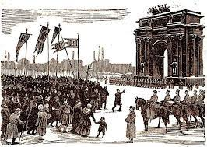
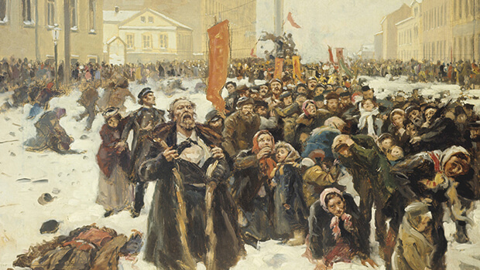
Biểu tình trong ngày chủ nhật đẫm máu

Slide 31
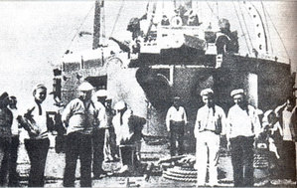
Thủy thủ tàu Pô - tem - kin

Slide 32
CHỦ ĐỀ: PHONG TRÀO CÔNG NHÂN CUỐI THẾ KỈ XVIII ĐẾN ĐẦU THẾ KỈ XX
I. PHONG TRÀO CÔNG NHÂN NỬA ĐẦU THẾ KỶ XIX
II. SỰ RA ĐỜI CỦA CHỦ NGHĨA MÁC
III. PHONG TRÀO CÔNG NHÂN QUỐC TẾ CUỐI THẾ KỈ XIX. QUỐC TẾ THỨ HAI
IV. PHONG TRÀO CÔNG NHÂN NGA VÀ CUỘC CÁCH MẠNG 1905 - 1907
1. Lê-nin và việc thành lập đảng vô sản kiểu mới ở Nga
2. Cách mạng Nga 1905 - 1907
a. Nguyên nhân
Cuộc cách mạng Nga 1905 - 1907 có kết quả và ý nghĩa như thế nào?
b. Diễn biến
c. Kết quả, ý nghĩa

Slide 33
CHỦ ĐỀ: PHONG TRÀO CÔNG NHÂN CUỐI THẾ KỈ XVIII ĐẾN ĐẦU THẾ KỈ XX
I. PHONG TRÀO CÔNG NHÂN NỬA ĐẦU THẾ KỶ XIX
II. SỰ RA ĐỜI CỦA CHỦ NGHĨA MÁC
III. PHONG TRÀO CÔNG NHÂN QUỐC TẾ CUỐI THẾ KỈ XIX. QUỐC TẾ THỨ HAI
IV. PHONG TRÀO CÔNG NHÂN NGA VÀ CUỘC CÁCH MẠNG 1905 - 1907
1. Lê-nin và việc thành lập đảng vô sản kiểu mới ở Nga
2. Cách mạng Nga 1905 - 1907
- Kết quả: Thất bại
- Ý nghĩa:
+ Làm lung lay nền thống trị của địa chủ và tư sản.
+ Là bước chuẩn bị cần thiết cho cách mạng xã hội chủ nghĩa ở Nga năm 1917.
+ Cổ vũ mạnh mẽ phong trào giải phóng dân tộc ở các nước thuộc địa và phụ thuộc trên thế giới.
a. Nguyên nhân
b. Diễn biến
c. Kết quả, ý nghĩa

Slide 34
CHỦ ĐỀ: PHONG TRÀO CÔNG NHÂN CUỐI THẾ KỈ XVIII ĐẾN ĐẦU THẾ KỈ XX
I. PHONG TRÀO CÔNG NHÂN NỬA ĐẦU THẾ KỶ XIX
II. SỰ RA ĐỜI CỦA CHỦ NGHĨA MÁC
III. PHONG TRÀO CÔNG NHÂN QUỐC TẾ CUỐI THẾ KỈ XIX. QUỐC TẾ THỨ HAI
IV. PHONG TRÀO CÔNG NHÂN NGA VÀ CUỘC CÁCH MẠNG 1905 - 1907
V. CAO TRÀO CÁCH MẠNG 1918 – 1923. QUỐC TẾ CỘNG SẢN THÀNH LẬP
Cách mạng tháng 11 – 1918 ở Đức diễn ra như thế nào? Kết quả và hạn chế của cách mạng ra sao?

Slide 35
CHỦ ĐỀ: PHONG TRÀO CÔNG NHÂN CUỐI THẾ KỈ XVIII ĐẾN ĐẦU THẾ KỈ XX
I. PHONG TRÀO CÔNG NHÂN NỬA ĐẦU THẾ KỶ XIX
II. SỰ RA ĐỜI CỦA CHỦ NGHĨA MÁC
III. PHONG TRÀO CÔNG NHÂN QUỐC TẾ CUỐI THẾ KỈ XIX. QUỐC TẾ THỨ HAI
IV. PHONG TRÀO CÔNG NHÂN NGA VÀ CUỘC CÁCH MẠNG 1905 - 1907
V. CAO TRÀO CÁCH MẠNG 1918 – 1923. QUỐC TẾ CỘNG SẢN THÀNH LẬP
Quốc tế cộng sản được thành lập
trong hoàn cảnh nào? Trình bày
các hoạt động của Quốc tế cộng sản?

Slide 36
CHỦ ĐỀ: PHONG TRÀO CÔNG NHÂN CUỐI THẾ KỈ XVIII ĐẾN ĐẦU THẾ KỈ XX
I. PHONG TRÀO CÔNG NHÂN NỬA ĐẦU THẾ KỶ XIX
II. SỰ RA ĐỜI CỦA CHỦ NGHĨA MÁC
III. PHONG TRÀO CÔNG NHÂN QUỐC TẾ CUỐI THẾ KỈ XIX. QUỐC TẾ THỨ HAI
IV. PHONG TRÀO CÔNG NHÂN NGA VÀ CUỘC CÁCH MẠNG 1905 - 1907
V. CAO TRÀO CÁCH MẠNG 1918 – 1923. QUỐC TẾ CỘNG SẢN THÀNH LẬP
- Trong những năm 1918 – 1923, một cao trào cách mạng đã bùng nổ khắp châu Âu.
- Ngày 9 – 11 – 1918, tổng đình công nổ ra ở Béc-lin, sau chuyển thành khởi nghĩa vũ trang. Chế độ quân chủ bị lật đổ, thiết lập chế độ cộng hòa tư sản ở Đức
- Ngày 2/3/1919, Quốc tế cộng sản được thành lập.

Slide 37
CỦNG CỐ BÀI HỌC
CHỦ ĐỀ: PHONG TRÀO CÔNG NHÂN CUỐI THẾ KỈ XVIII ĐẾN ĐẦU THẾ KỈ XX (Tiết 10, 11, 12)
Phong trào công nhân nửa sau thế kỉ XIX
Sự ra đời của chủ nghĩa Mác
Phong trào công nhân quốc tế cuối thế kỉ XIX. Quốc tế thứ hai
Phong trào công nhân Nga và cuộc cách mạng 1905 - 1907
Cao trào cách mạng 1918 – 1923 và sự thành lập Quốc tế Cộng sản

Slide 38
HƯỚNG DẪN HỌC BÀI Ở NHÀ
- HS ghi chép bài đầy đủ các nội dung bài học.
- Trả lời câu hỏi:
+ Trình bày vai trò của Quốc tế thứ nhất đối với phong trào công nhân quốc tế?
+ Ý nghĩa lịch sử của cách mạng Nga 1905 – 1907.
- Đọc và chuẩn bị trước bài mới: Chủ đề: Sự phát triển của kĩ thuật, khoa học, văn hóa thế kỉ XVIII - XIX
+ Tìm hiểu những thành tựu về kĩ thuật trong các lĩnh vực công nghiệp, giao thông vận tải, nông nghiệp và quân sự thế kỉ XVIII - XIX.
+ Tìm hiểu những thành tựu về khoa học tự nhiên và khoa học xã hội thế kỉ XVIII – XIX.
+ Tìm hiểu sự phát triển của văn học và nghệ thuật thế kỉ XVIII – XIX.

Slide 39

Hẹn gặp lại các em vào tiết học sau !

